Slide 1

„2-Tiesiaeigis ir kreivaeigis judėjimas-PPT“.
  Prienų r. Balbieriškio pagrindinė mokykla
  Parengė: 8 klasės mokinė
  Eglė Lukoševičiūtė
  Mokytoja: Evelina Džervienė
2022m.

Slide 2
Turinys:
Mechaninis judėjimas
Trajektorija
1 bandymas
2 bandymas
Tiesiaeigis ir kreivaeigis judėjimas
Apibendrinimas
Testas
Naudota literatūra

Slide 3
Judėjimas:
Skrenda paukštis
Eina žmogus
Važiuoja traukinys
Plaukia laivas
Krenta snaigės ar lietaus lašai
Rašant sakinį, juda ranka

Slide 4
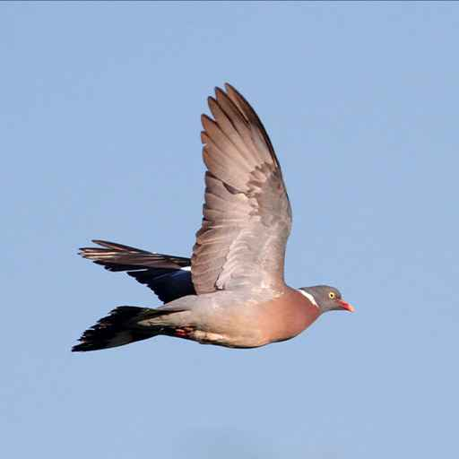
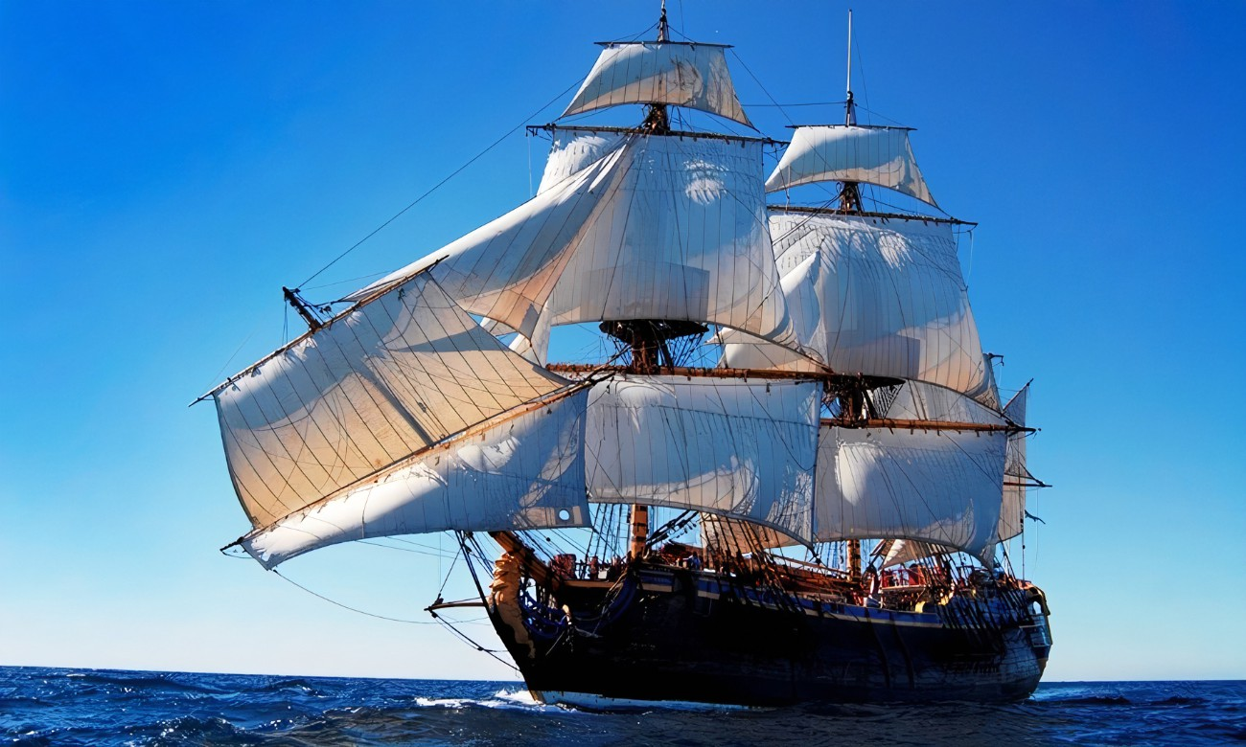
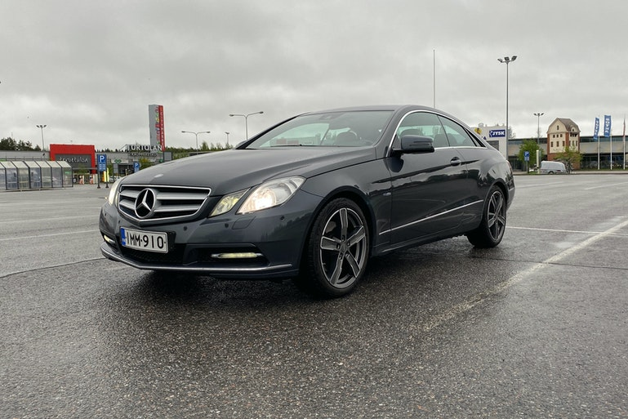
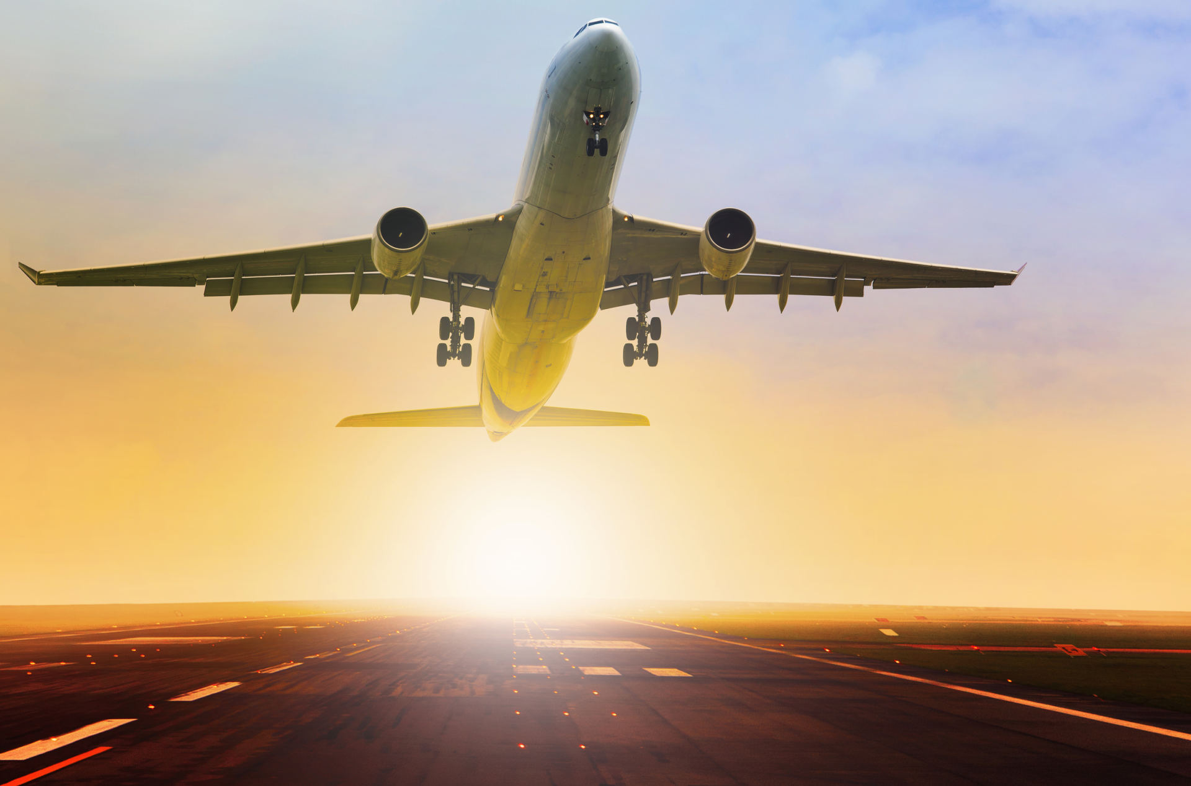
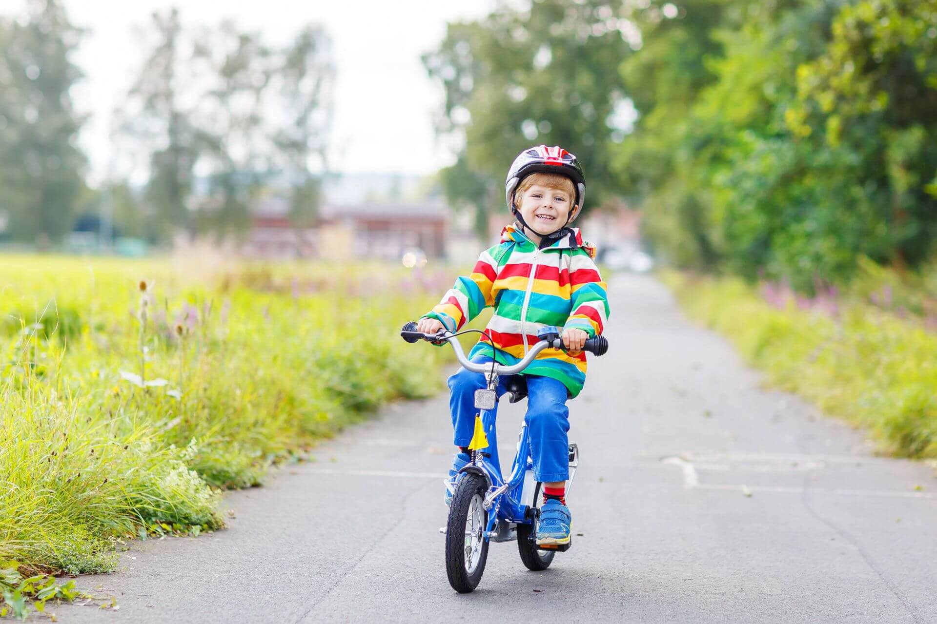
Mechaninis judėjimas

Slide 5
Mechaninis judėjimas
Mechaninio judėjimo samprata Kūnų padėties kitimas kitų kūnų atžvilgiu vadinamas mechaniniu judėjimu. Viskas, kas yra žemėje skrieja apie 30km/h greičiu aplink saulę kartu su žeme. Tai vadinama judėjimo reliatyvumu.

Slide 6
Mechaninis judėjimas skirstomas
Pagal trajektoriją:
Tiesiaeigis judėjimas
Kreivaeigis judėjimas
Pagal nueitą kelią:
Tiesiaeigis tolygusis
Tiesiaeigis netolygusis

Slide 7
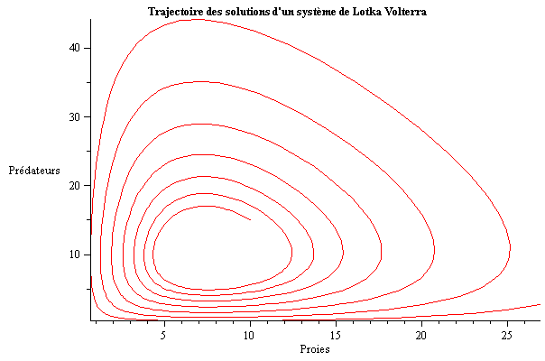
Trajektorija
Trajektorija tai linija, kuria juda kūnas
Judėjimas tiesia linija vadinamas tiesiaeigiu, o judėjimas kreive – kreivaeigiu.
Trajektorija skirstoma į tiesiaeigį ir kreivaeigį judėjimus

Slide 8
Tiesiaeigis ir kreivaeigis judėjimas
Judėjimas tiesia linija vadinamas tiesiaeigiu, o judėjimas kreive - kreivaeigiu

Slide 9
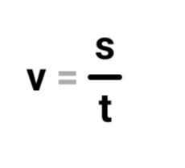
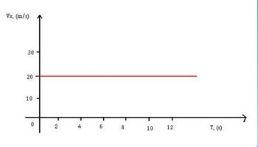
Tolygusis tiesiaeigis judėjimas
Kūno judėjimas tiesiu keliu, pastoviu greičiu vadinamas tolygiuoju tiesiaeigiu judėjimu.
Kūnas per lygius laiko tarpus nueina vienodą kelią.
s Kelias [s]=1m
t Laikas [t]=1s
v Greitis [v]=1m/s

Slide 10
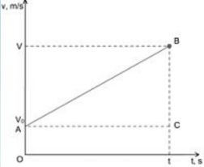
Netolygusis tiesiaeigis judėjimas
Kūno judėjimas, kai per lygius laiko tarpus kūnas nueina nevienodą kelią vadinamas netolygusis tiesiaeigis judėjimas.

Slide 11
Apibendrinimas
Mechaninis judėjimas - kūnų padėties kitimas kitų kūnų atžvilgiu.
Linija, kuria juda kūnas, vadiname to kūno judėjimo trajektorija.
Pagal trajektorijos formą judėjimas skirstomas į tiesiaeigį ir kreivaeigį.
Judėjimas tiesia linija vadinamas tiesiaeigiu, o judėjimas kreive – kreivaeigiu.
Netolygusis tiesiaeigis judėjimas - Kūno judėjimas, kai per lygius laiko tarpus kūnas nueina nevienodą kelią vadinamas netolygusis tiesiaeigis judėjimas.
Tolygusis tiesiaeigis judėjimas - Kūno judėjimas tiesiu keliu, pastoviu greičiu vadinamas tolygiuoju tiesiaeigiu judėjimu. Kūnas per lygius laiko tarpus nueina vienodą kelią.

Slide 12
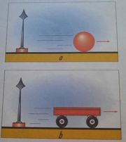
1 bandymas
Ant stalo pastatykime iš storo popieriaus ar kartono iškirptą rodyklę ir paleiskime stalu riedėti rutuliuką (pvz,.a) arba vežimėlį (pvz,.b).Matysime, kad jų padėtis rodyklės bei stalo paviršiaus atžvilgiu keičiasi.

Slide 13
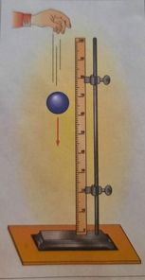
2 bandymas
Rutuliuką paleiskime kristi žemyn. Jo padėtis kis liniuotės bei šalia jos pastatyto stovo stiebo atžvilgiu.

Slide 14
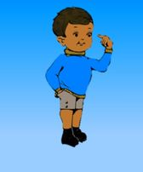
Išvada:
Bandymu galima įsitikinti, jog judantys kūnai keičia savo padėtį kitų kūnų atžvilgiu.

Slide 15

Testas

Slide 16
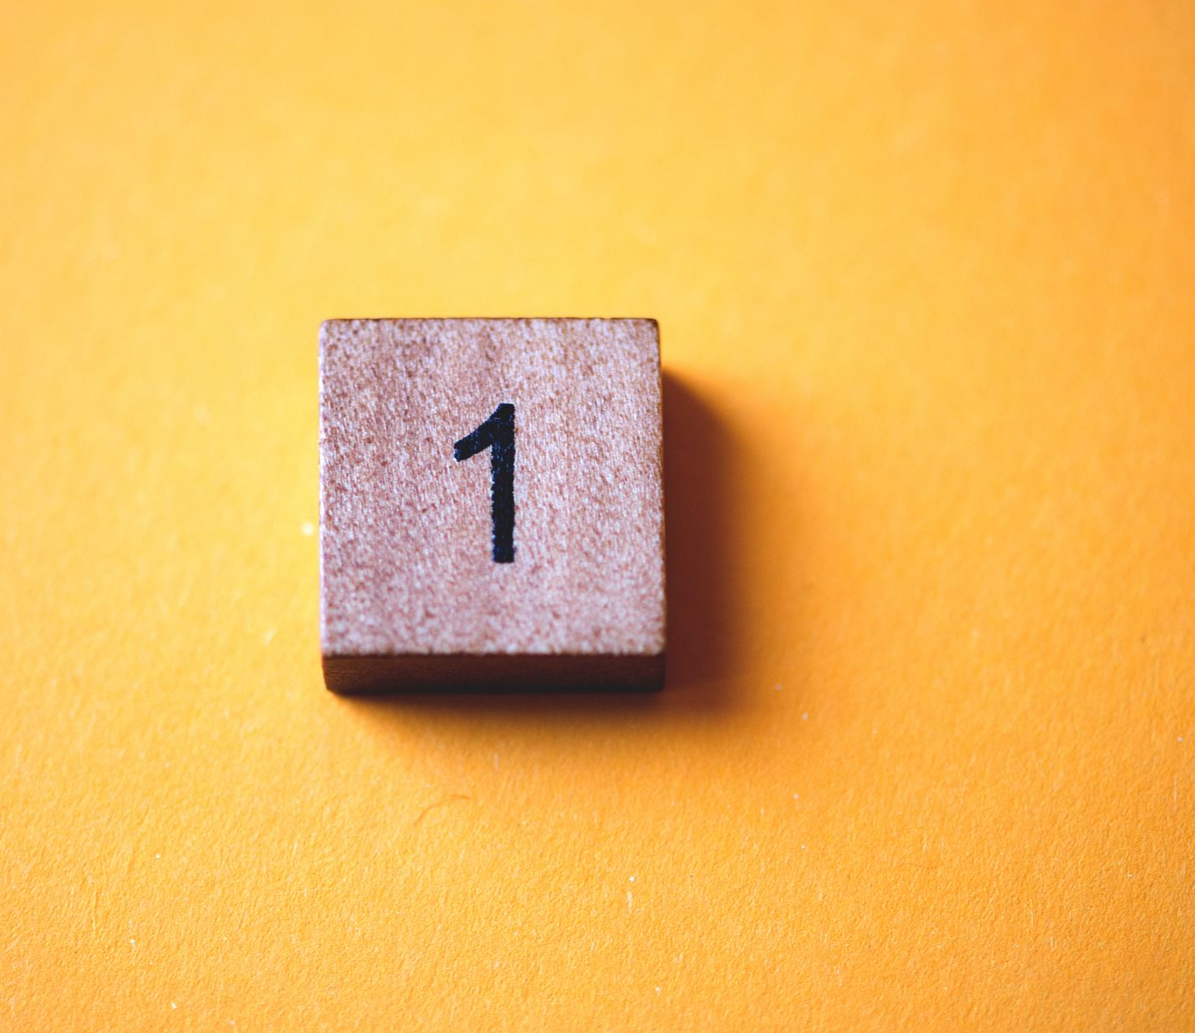
1.Kuris iš pavyzdžių yra tiesiaeigis judėjimas?
A) Auga gėlės
B)Skrenda paukštis
C)Tiksi laikrodis

Slide 17
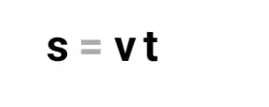
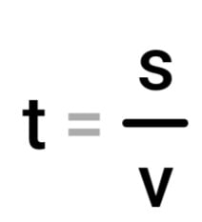
2. Kuri formulė skirta rasti laikui
A)
B)
C)

Slide 18
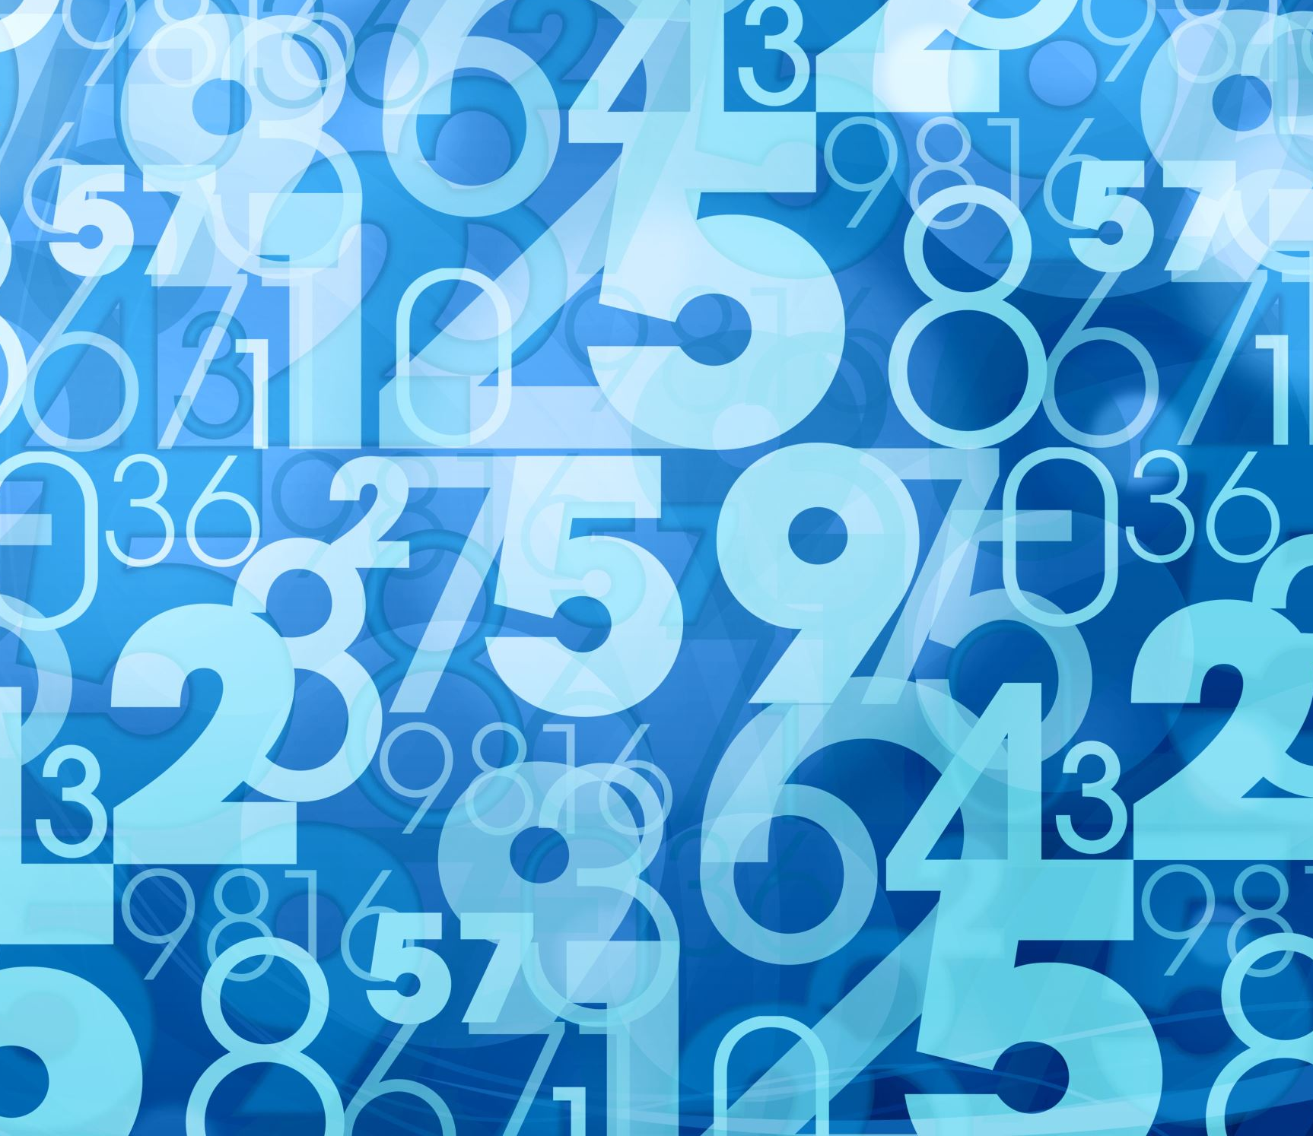
3.Automobilis per 20s nuvažiavo 824m.Koks automobilio greitis
A)60m\s
B)41,2m\s
C)55m\s

Slide 19
4.Į ką skirstoma trajektorija?
A) Tiesiaeigį ir kreivaeigį judėjimus.
B) Tolyginį ir netolyginį judėjimus.

Slide 20
5.Automobilis 68s važiavo 53m\s greičiu.
Kokį atstumą įveikė automobilis?
A) 3754m
B) 3474m
C) 3604m

Slide 21
6.Skrenda paukštis, važiuoja traukinys, eina žmogus. Koks tai judėjimas?
A) Tiesiaeigis judėjimas.
B) Kreivaeigis judėjimas.

Slide 22
7.Kokią formulę reikia naudoti norint surasti greitį?
A) Kelią padalinti iš laiko.
B) Kelią padauginti iš laiko.
C) Laiką padalinti iš greičio.

Slide 23
8.Kuris iš pavyzdžių yra kreivaeigis judėjimas?
A) Krenta lietaus lašai.
B) Šoka mergaitė.
C) Tupi varna.

Slide 24
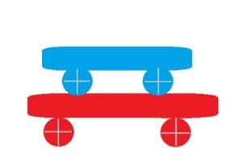
9.Mažesnysis vežimėlis -... Didesniojo vežimėlio atžvilgiu?
A) Juda.
B) Nejuda.

Slide 25
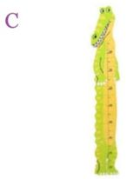
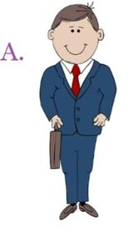
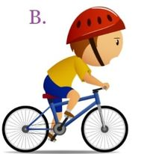
10.Kuriuo atveju pavaizduotas mechaninis judėjimas?

Slide 26
Naudota literatūra:
Tolyginis tiesiaeigis judėjimas, mechaninis judėjimas - Vikipedija.
8 klasės vadovėlis '' Fizika ''.
Svetainės: Google, Chrome.
Svetainė: Prezi.

